Slide 1
Studená vojna
Rozdelenie Európy
„Mier je nemožný, vojna nemysliteľná.“ Raymond Aron

Slide 2

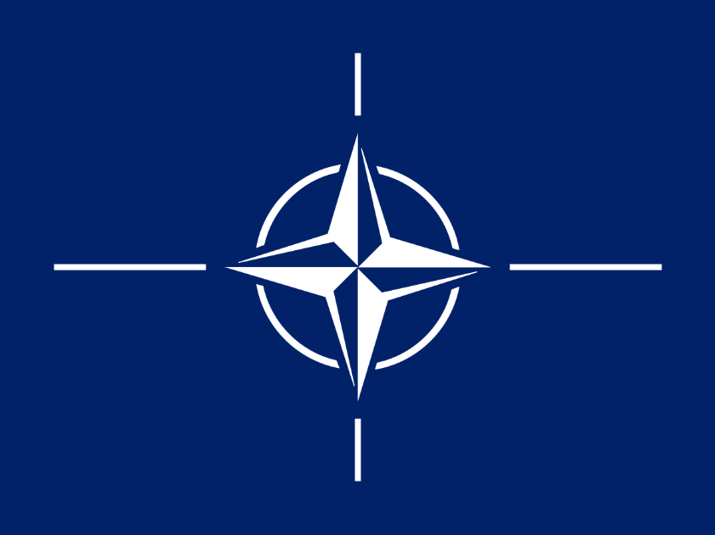

1945 – vznikla OSN – mala zabrániť budúcim vojnovým konfliktom.
Rozdelenie sveta na nepriateľské tábory.
Sovietsky blok proti americkej oblasti.
USA a ZSSR sa stali najvplyvnejšími krajinami sveta.
Vojenské zoskupenia NATO a VARŠAVSKÁ ZMLUVA.

Slide 3
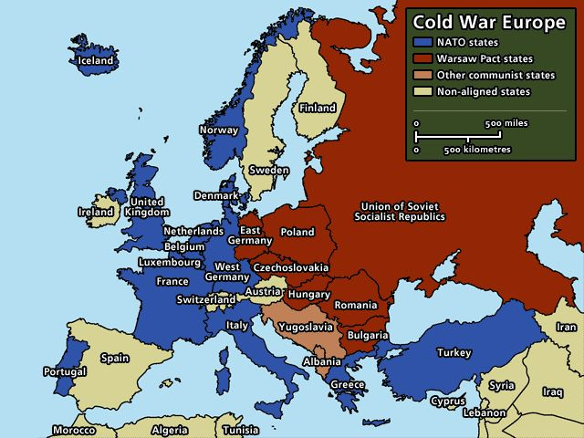
Vytvorenie sovietskeho bloku
Štáty, ktoré oslobodila Červená armáda.
Dostali sa pod vplyv Stalinovho Sovietskeho zväzu.
Vláda jednej strany – Komunistickej strany.
ZSSR bolo po vojne zničené ( prišlo o 27 miliónov ľudí.)
Po vojne sa Stalin obával toho, že do ZSSR prenikne vplyv západného sveta.
Začal kampaň, ktorá šírila nenávisť proti západným štátom.

Slide 4
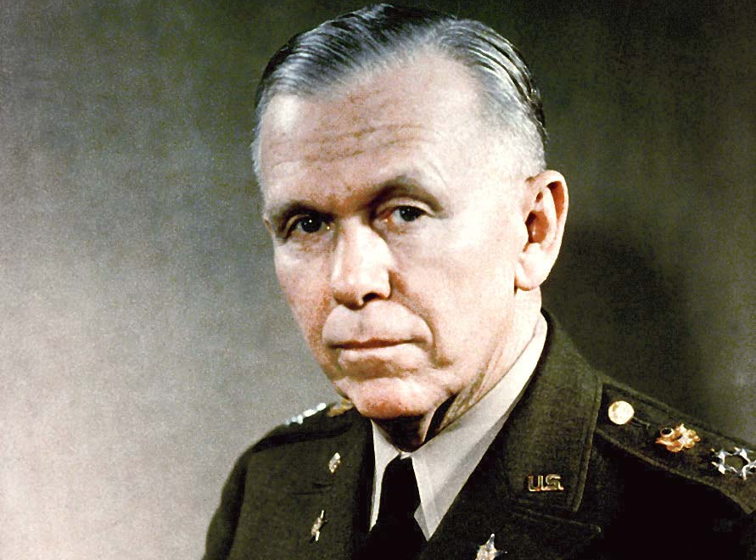
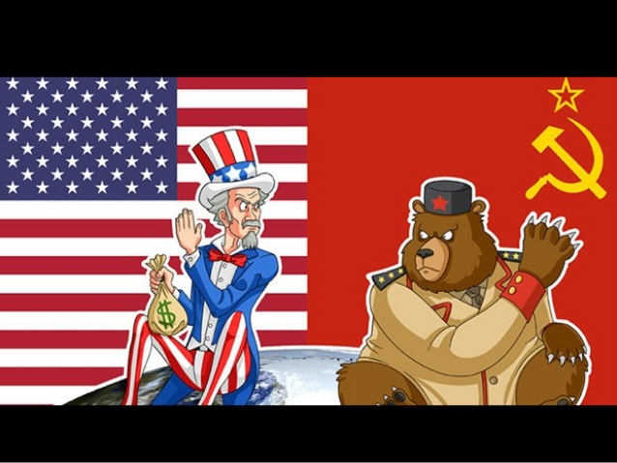
Posilnenie vplyvu USA vo svete.
USA cez vojnu posilnilo. Vlastnilo 50% svetového bohatstva.
Vláda USA sa obávala rastúceho vplyvu ZSSR v Európe.
Marshallov plán – USA ponúkli hospodársku pomoc západným Európskym krajinám.
Ponúkli pomoc aj ZSSR,POĽ a ČSR.
Podmienkou bolo aby vlády podporili súkromné vlastníctvo.
Stalin nariadil aby bola táto pomoc zamietnutá.
George C. Marshall (1880-1959) – bol tvorcom programu obnovy Európy.

Slide 5
„Od Štetína na Balte k Terstu na Jadrane bola naprieč svetadielom spustená železná opona. Za touto oponou ležia všetky hlavné mestá starobylých štátov strednej a východnej Európy. Všetky tieto hlavné mestá a ich obyvateľstvo sú vnútri toho, čo musím nazvať sovietskou sférou, a všetky sú v tej či onej forme podrobené nielen sovietskemu vplyvu, ale čoraz častejšie stále rastúcej kontrole Moskvy.“ W. Churcill 1946

Slide 6
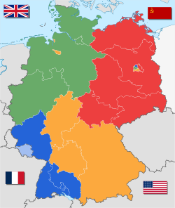
Na západ od „ železnej opony“ Rozdelenie Nemecka
NEM rozdelené na 4 okupačné zóny.
USA a VB chceli prispieť k obnove NEM hospodárstva.
Chceli obnovu trhového hospodárstva a demokracie.
Sovietsky zväz chcel ihneď reparácie
Vo svojej okupačnej zóne ich začal vyberať ihneď rozoberaním a odvozom toho, čo zostalo z nemeckých tovární.
Tento vývoj viedol k rozdeleniu Nemecka. V roku 1949 vznikla Spolková republika Nemecko a Nemecká demokratická republika.

Slide 7
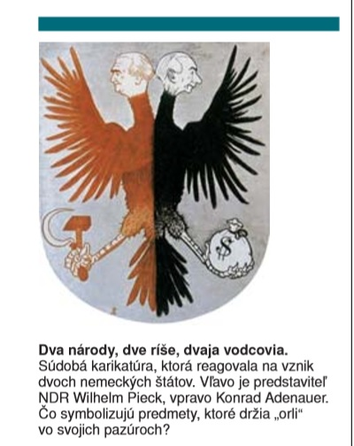

Slide 8
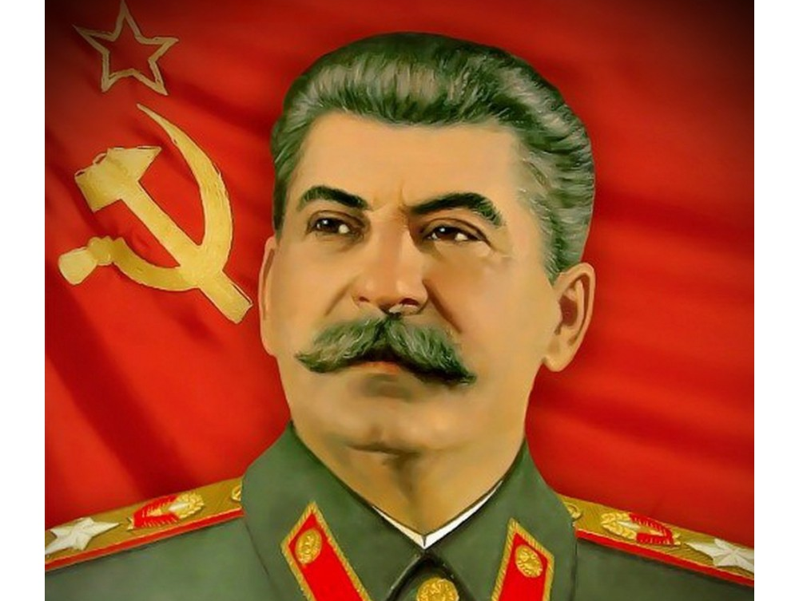
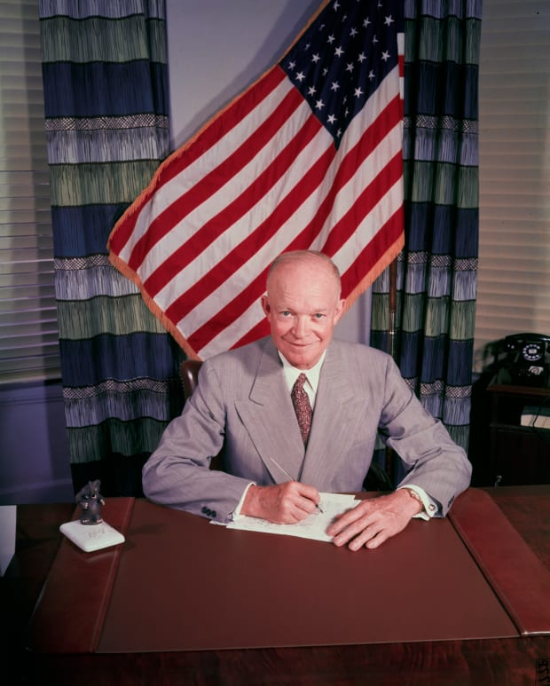
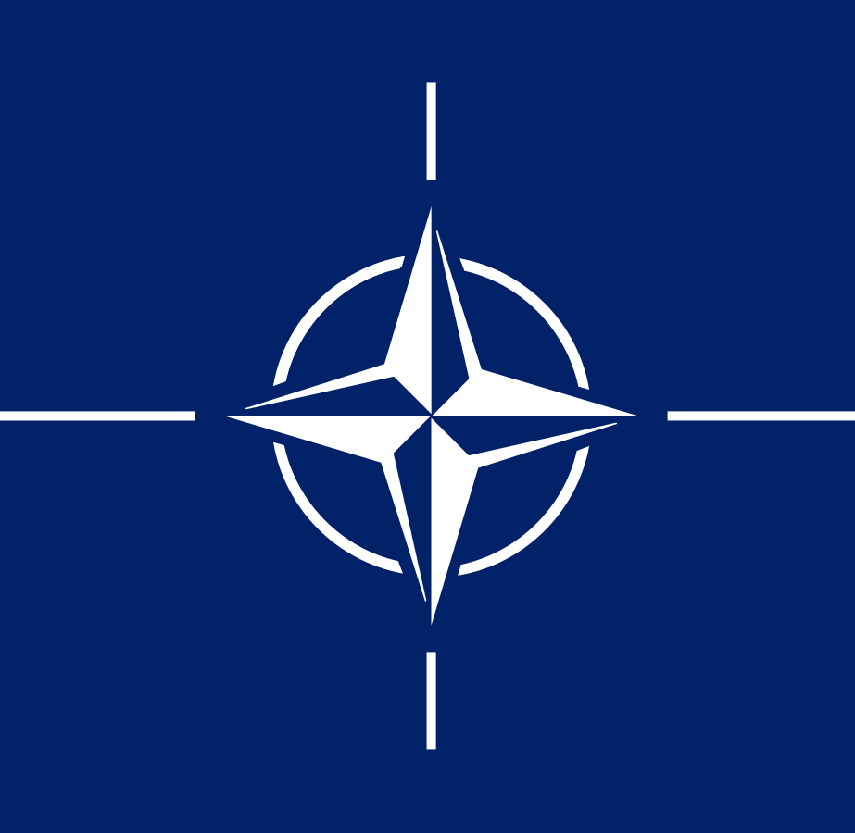
Obavy zo Stalinovej expanzie
Stalin si začal podmaňovať krajiny strednej a juhovýchodnej Európy.
Obavy z ďalšej expanzie.
1949 – NATO (severoatlantický pakt)
Podnetom pre vznik NATO bol komunistický prevrat v ČSR a sovietska blokáda Berlína.
Prvým veliteľom NATO bol Dwight Eisenhower.

Slide 9
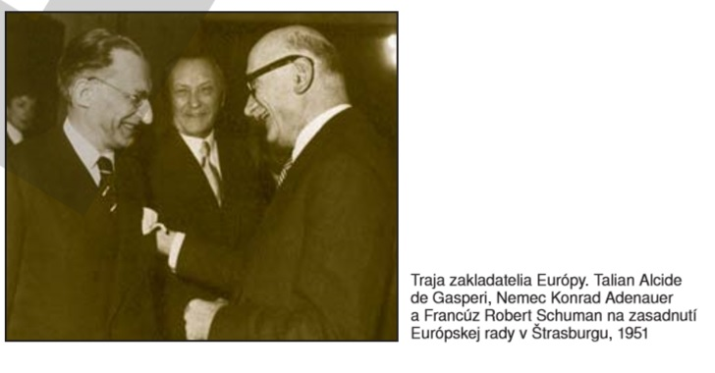
Začiatky európskej integrácie
Marshallov plán podnietil aj zbližovanie západoeurópskych štátov.
1948 – sa združilo 18 štátov, ktoré sa uchádzali o americkú hospodársku pomoc.
Vytvorili Európsku organizáciu pre hospodársku spoluprácu.
Riadenie finančnej pomoci, ktorú poskytoval Marshallov plán.
1949 – Európska rada so sídlom v Štrasburgu.
Jej úlohou bolo postupne zjednocovať členské štáty.

Slide 10
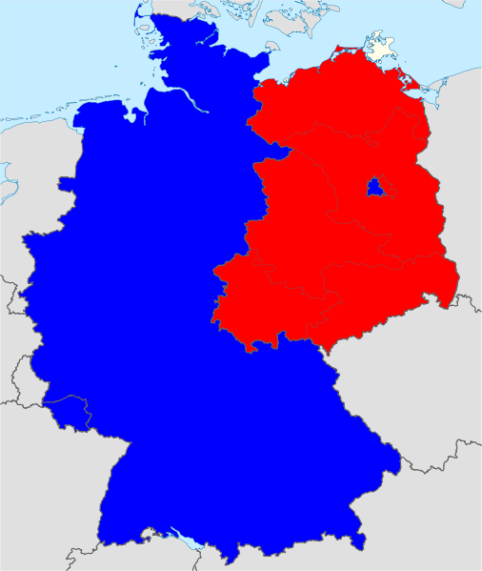
NDR
SRN

Slide 11
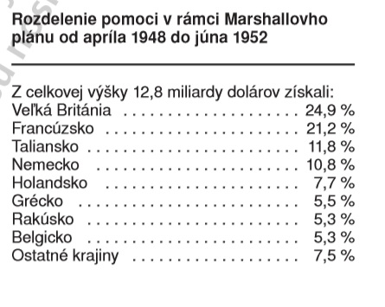
späť

